Slide 1

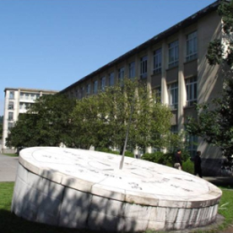

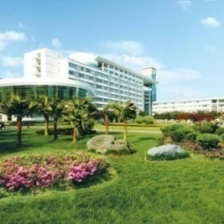

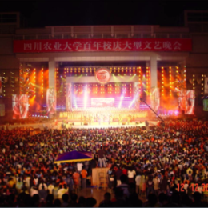

第3章 无线传感网
姓名：蒲海波
邮箱：puhb@sicau.edu.cn

Slide 2
内容回顾
第2章对常见的自动识别方法和技术做了介绍，包括：光学符号识别技术、语音识别技术、生物计量识别技术、IC卡技术、条形码技术和RFID射频技术
第2章重点讲述了RFID技术，包括RFID历史和现状、RFID技术剖析和RFID在物联网中的应用。

Slide 3
本章内容
3.1 发展历史
3.2 硬件平台
3.3 操作系统＊
3.4 组网技术
3.5 典型应用

Slide 4
概述
定义
我国国家标准（GB7665-2005）对传感器的定义是：“能感受被测量并按照一定的规律转换成可用输出信号的器件或装置”。
传感器一般由敏感元件、转换元件和基本电路构成
敏感元件直接感受被测（物理）量
转换元件将敏感元件的输出转成电路参量（如电压、电感等）
基本电路将电路参量转换成电量输出
Notes:
End:
如图所示，敏感元件是指传感器中能直接感受被测（物理）量的部分，转换元件将敏感元件的输出转成电路参量（如电压、电感等），基本电路将电路参量转换成电量输出

Slide 5
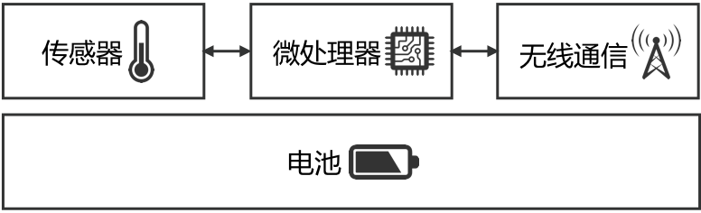
概述
传统传感器的局限性
网络化、智能化的程度十分有限，缺少有效的数据处理与信息共享能力
现代传感器
特点：微型化、智能化、网络化
典型代表：无线传感节点

Slide 6
概述
无线传感节点的组成：电池、传感器、微处理器、无线通信芯片；
相比于传统传感器，无线传感节点不仅包括传感器部件，还集成了微型处理器和无线通信芯片等，能够对感知信息进行分析处理和网络传输。
Notes:
Start:
这里我们看一下无线传感节点的组成情况。

Slide 7
概述
无线传感器的“三化”发展方向
微型化
网络化
智能化
Notes:
Start：
随着机械系统（MEMS）、超大规模集成电路的发展，使得现代传感器走上了“微型化”、“智能化”、和“网络化”发展路线。
三化时代的传感器节点与传统传感器不同，不仅包括了传感器部件，而且集成了微型处理器、无线通信芯片和功能装置，能够对感知的信息进行综合分析处理和网络传输。

Slide 8
本章内容
3.1 发展历史
3.2 硬件平台
3.3 操作系统
3.4 组网技术
3.5 传感网发展前景

Slide 9
传感器技术发展史
最早的现代意义的传感器出现在1879年，以德国科学家霍尔在研究金属的导电机制时发现的电磁效应并制作磁场传感器为标志。
传感器（根据基本感知功能）
热敏元件
光敏元件
气敏元件
力敏元件
磁敏元件
声敏元件
放射线敏元件
色敏元件

Slide 10
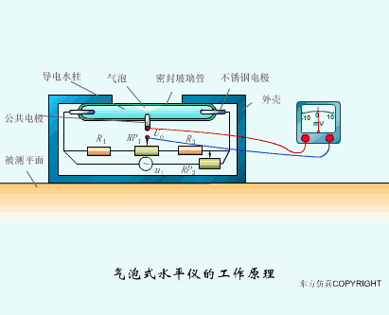

Slide 11
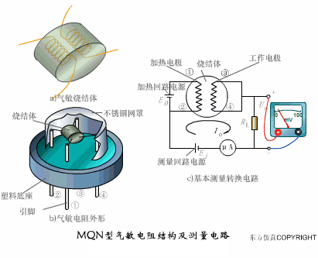

Slide 12
传感器技术发展史： 两条主线
1996年，LWIM团队将多种传感器、控制和通信芯片集成在一个设备上，开发了LWIM节点
1998年，LWIM团队和Rockwell科学中心合作开发了WINS节点
加州洛杉矶分校LWIN项目
低功耗无线传感节点
对无线传感器的研究始于20世纪90年代
1999年，该校发布了WeC节点
之后，该校又发布了一系列节点，包括Mica、Mica2、Mica2Dot，MicaZ
加州伯克莱分校SmartDust项目
微型化传感器节点
Notes:
WINS节点：使用intel strong ARM 32位的处理器，100kbps数据率的通信芯片，具有较强的信息处理能力。
WeC节点：使用8位Atmel系列的微型处理器。在正常工作时，功率为15mw； 休眠时，仅为45uW。
Mica系列节点的出现，标志着无线传感器网络的研究进入了低功耗、微体积的先进计算时代。

Slide 13
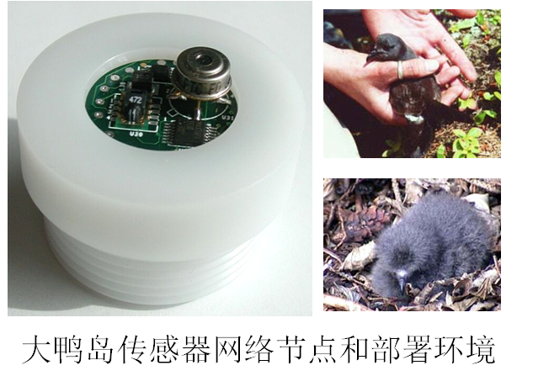
传感器发展史: “智能尘埃”的具体实现
加州大学伯克利分校2002年
美国大鸭岛（Great Duck Island）
32个MICA节点
数据采集内容：温度、湿度、光照和大气压力
监测目的：持续监测海燕在繁殖季节的习性，收集相关环境数据供动物学家分析。
Notes:
大鸭岛实验是第一个以伯克利低功耗智能节点为基础，实际工作在野外环境的无线传感器网络。
大鸭岛实验作为无线传感器网络发展过程中里程碑式的应用，对于后续的科研工作具有重要的指导意义。
其中一个特别重要的发现是，大鸭岛实验让科研工作者明白，无线传感器网络系统的部署与真实场景密切相关，不能仅仅依赖实验室里的结论。

Slide 14

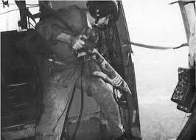
传感器发展史：更早的无线传感网
前哈佛大学计算机系教授，现任谷歌研究中心资深研究员的Matt Welsh认为，最早的无线传感器网络原型系统是美国军方于1967年在越南战争期间部署的“雪屋”系统（IGLOO WHITE）及后来的“热带树”
Notes:
美军利用震动感应传感器部署了一个能够长期工作、无人值守的无线传感网络，用于侦察和监视“胡志明小道”上的军事活动情况。
当时的系统并不能利用网络实时

Slide 15
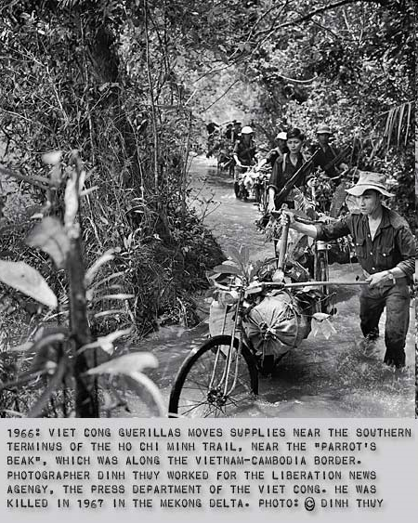
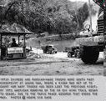
传感器网络的发展历史
最早可以追溯二十世纪70年代越战时期使用的传统的传感器系统。
胡志明小道
Notes:
第一阶段：最早可以追溯二十世纪70年代越战时期使用的传统的传感器系统。当年美越双方在密林覆盖的“胡志明小道”进行了一场血腥较量，这条道路是胡志明部队向南方游击队源源不断输送物资的秘密通道，美军曾经绞尽脑汁动用航空兵狂轰滥炸,但效果不大。后来，美军投放了2万多个“热带树”传感器。

Slide 16

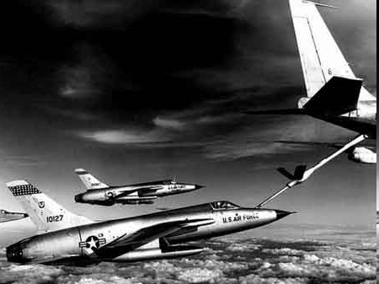
传感器网络的发展历史
热带树
轰炸机
Notes:
所谓“热带树”实际上是由震动和声响传感器组成的系统，它由飞机投放，落地后插入泥土中，只露出伪装成树枝的无线电天线，因而被称为“热带树”。只要对方车队经过，传感器探测出目标产生的震动和声响信息，自动发送到指挥中心，美机立即展开追杀，总共炸毁或炸坏4.6万辆卡车。
这种早期使用的传感器系统的特征在于。

Slide 17
本章内容
3.1 发展历史
3.2 硬件平台
3.3 操作系统
3.4 组网技术
3.5 传感网发展前景

Slide 18
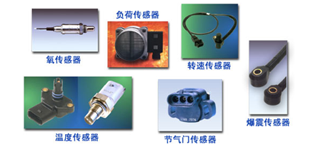
硬件平台
传感器
有许多传感器可供节点平台使用，使用哪种传感器往往由具体的应用需求以及传感器本身的特点决定
需要根据处理器与传感器的交互方式：通过模拟信号和通过数字信号，选择是否需要外部模数转换器和额外的校准技术。
Notes:
End:
基于模拟信号的传感器为每一个测量的物理量输出一个原理的模拟信号，如电压。
这些模拟量必须被数字化才能被使用。
而基于数字信号的传感器本身提供了数字化的接口，因此，处理器可以直接读出感知信号对应的数字量，简化了处理器与传感器之间的交互。

Slide 19
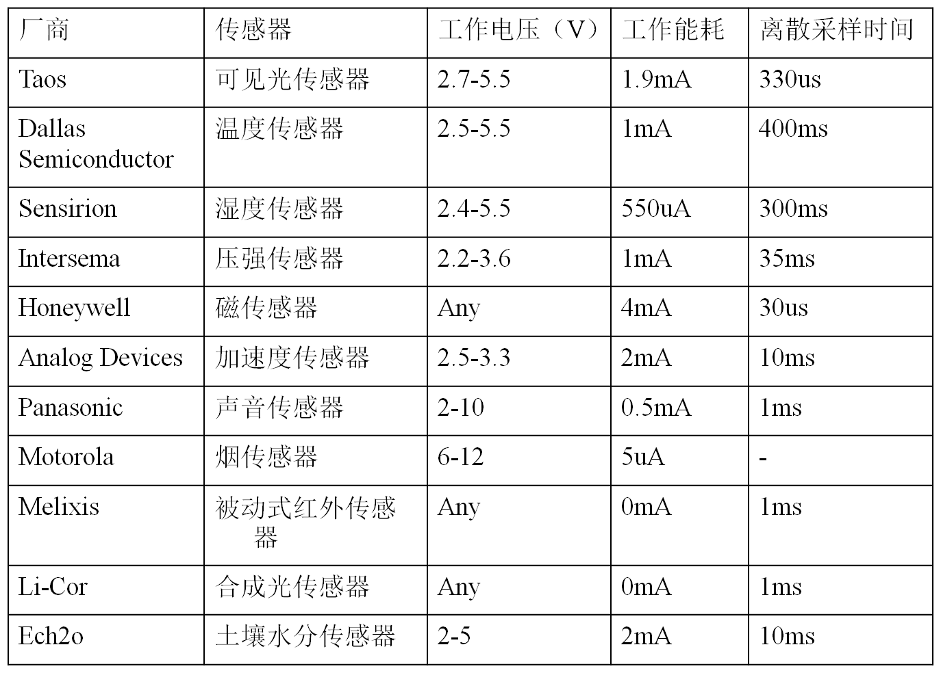
常用传感器及其关键特性
Notes:
Start:
这个表列出了目前常见的传感器及其关键特性。
这里给同学们看一个文件，“温湿度传感器的原理图”

Slide 20
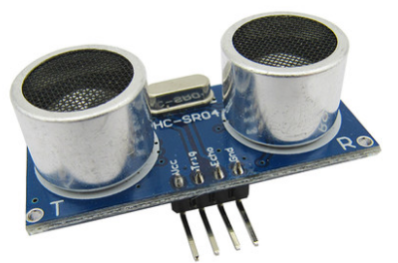
常用传感器——超声波测距
Notes:
End：
终点讲下温湿度传感器！
PDF文件讲解，怎么编程！！！

Slide 21
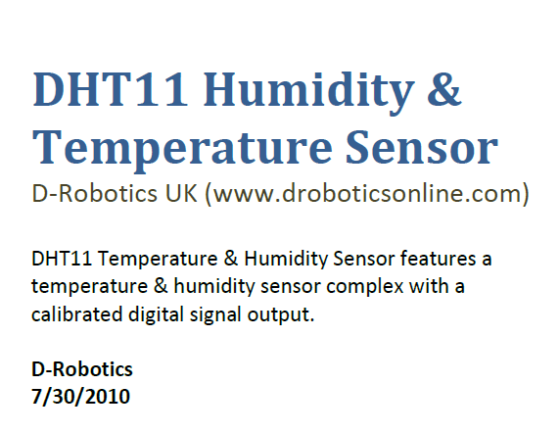
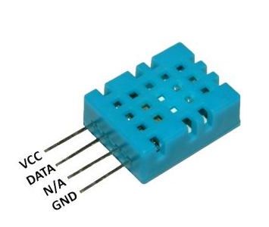
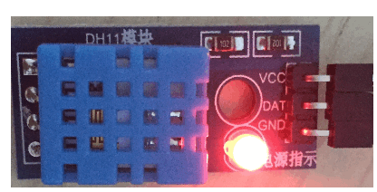
常用传感器——温湿度传感器
Notes:
End：
终点讲下温湿度传感器！
PDF文件讲解，怎么编程！！！

Slide 22
硬件平台
微处理器
微处理器是无线传感节点中负责计算的核心 ，目前的微处理器芯片同时也集成了内存、闪存、模数转化器、数字IO（input/output，输入输出设备）等 ，这种深度集成的特征使得它们非常适合在无线传感器网络中使用。
影响节点工作整体性能的微处理器关键性能包括功耗特性，唤醒时间（在睡眠/工作状态间快速切换），供电电压（长时间工作），运算速度和内存大小

Slide 23
影响处理器的关键特性
1. 功耗特性
功耗特性决定了无线传感网的生命周期
传感节点一般周期性的进行数据采集与处理，大部分时间处于休眠状态
处理器的睡眠状态的能耗对整个节点的生命周期起着极为关键的作用
Notes:
接下来，详细分析影响节点工作整体性能的处理器关键特性。
End：
一般微处理器的睡眠电流为1-50uA。采用2000mA的电池为一个睡眠电流为50uA的处理器供电，在理想情况下，即使全程处理睡眠，也最多只能工作4.5年。

Slide 24
影响处理器的关键特性
2. 唤醒时间
唤醒时间即处理器的从睡眠状态进入工作状态
有些处理器10ms，有些处理器6us
唤醒时间越短进行状态切换的速度就越快，越节省能耗
3. 供电电压
传统的低功耗处理器工作电压：2.7-3V
新一代的低功耗处理器工作电压：1.8-3V
Notes:
End：
以常见的碱性电池为例，如果是传统处理器，则节点能够工作300小时；
如果是新一代低功耗处理器，则节点能够工作680个小时。

Slide 25
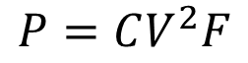
影响处理器的关键特性
4. 运算速度
传感网络中，微处理器主要工作是运行通信协议，和传感器交互，进行数据处理等。
对处理器的要求不高，大部分传感器节点是0~48Mhz
因此，提高或降低CPU主频对CPU的能耗并没有太大影响
P：能耗功率
C：常数
V：电压
F：主频
$$P=CV^{2}F$$
Notes:
我们看这样一个公式：
能量消耗与CPU主频之间的关系。
由此可以见当主频的提高，功率也随着提高。
然而，主频的提高，整个程序的运行时间也降低。

Slide 26
影响处理器的关键特性
5. 内存大小
节点上执行的程序通常将数据存在RAM上，将程序代码存在闪存中
根据数据与代码是否独立编址
冯.诺依曼体系
数据与代码统一编址，用于存放数据的内存和用于存放代码的闪存在同一个地址空间里
哈佛体系
数据与代码独立编址，即数据与代码分开存放
Notes:
RAM： 是易失性的，内存里的数据在断电之后就会丢失；
闪存：是非易失的，数据在断电以后还能保存。
目前，微处理器一般配有4-10kb的内存，48-128kb的闪存。

Slide 27
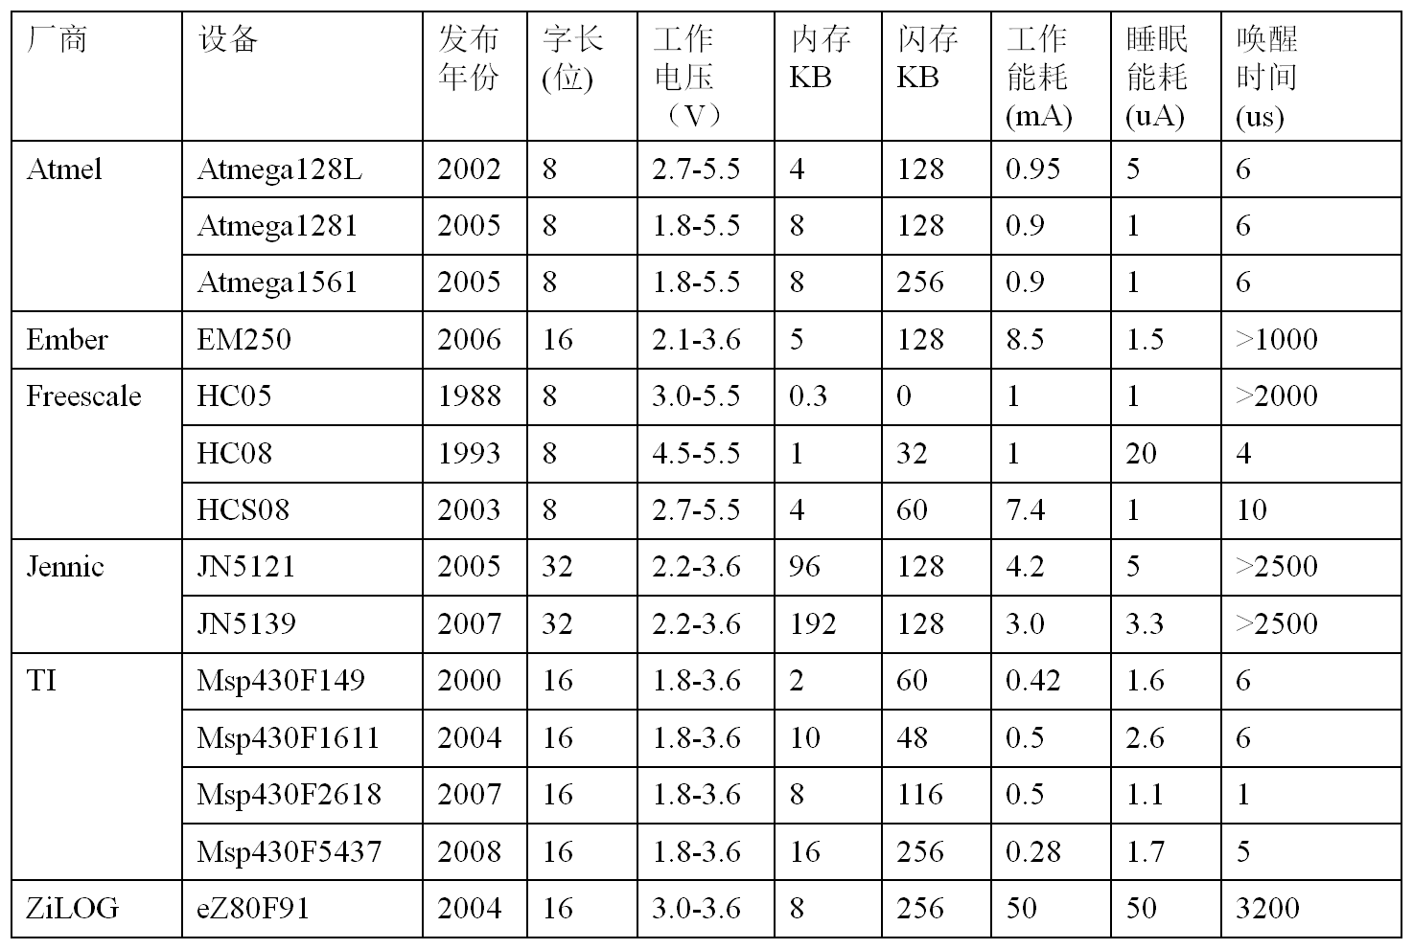
常用微处理器及其关键特性
Notes:
Start：
这个表里列出了目前常见的微处理器及其关键特性。

Slide 28
硬件平台
通信芯片
通信芯片的能耗有两大特点：
通信芯片是无线传感节点中重要的组成部分 ，在一个无线传感节点的能量消耗中，通信芯片通常消耗能量最多 ，在目前常用的TelosB节点上，CPU在工作状态电流仅500uA，而通信芯片在工作状态电流近20mA。
低功耗的通信芯片在发送状态和接收状态时消耗的能量差别不大 ，这意味着只要通信芯片开着，都在消耗差不多的能量
Notes:
接下来了解下硬件平台中，另外一个关键设备——通信芯片

Slide 29
硬件平台
通信芯片
通信芯片的传输距离是选择传感节点的重要指标。
发射功率越大，信号传输距离越远，要实现两倍的传输距离，发射功率需要增加8~16倍
在其他因素不变的情况下，增加接受灵敏度可以增加传输距离
常用通信芯片：
CC1000：可工作在433MHz，868MHz和915MHz；采用串口通信模式时速率只能达到19.2Kbps
CC2420：工作频率2.4GHz，是一款完全符合IEEE 802.15.4协议规范的芯片 ；传输率250Kbps

Slide 30
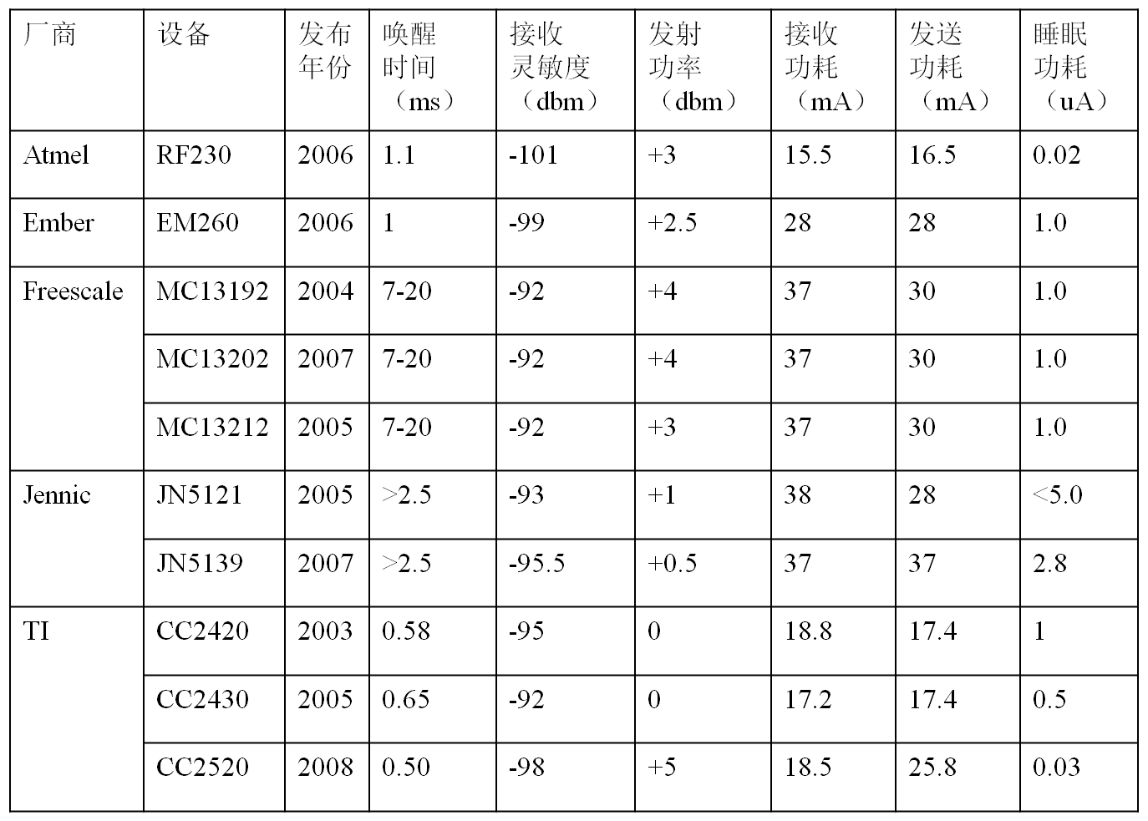
常用通信芯片及其关键特性
dBm：在通信领域用于表示功率大小的单位。如果用x表示功率的dBm，用P表示绝对功率瓦值，则有公式：
x = 10 log₁₀ P + 30
因此，1mW相当于 0 dBm，而1W相当于 30 dBm。
Notes:
Start：
这个表列出了目前常用的符合IEEE 802.15.4物理层协议规范的低功耗通信芯片；
综合考虑，TI系列的通信芯片总体性能较好。
2008年发布的CC2520基本在各项指标都优于已被广泛使用的CC2420;
目前，大家常用的是CC2530

Slide 31
硬件平台
供能装置
采用电池供电，使得节点容易部署。但由于电压、环境等变化，电池容量并不能被完全利用。
除用电池供电，节点也可以使用可再生能量，如太阳能。
可再生能源存储能量有两种方式：
充电电池，自放电较少，电能利用会比较高，但充电的效率较低，且充电次数有限；
超电容，充电效率高，充电次数可达100万次，且不易受温度，振动等因素的影响。
Notes:
End：
使用超电容存储的最大挑战是电容自放电很大，尤其在接近满电容的时候。
因此，需要设计电源能量储存自适应机制以确保节点在两次充电之间能够正常工作。

Slide 32
本章内容
3.1 发展历史
3.2 硬件平台
3.3 操作系统
3.4 组网技术
3.5 传感网发展前景
Notes:
操作系统
9月13日在这里！

Slide 33
操作系统
操作系统管理着计算机的硬件资源并为上层应用提供标准服务。
无线传感网究竟需不需要操作系统，至今尚未有统一的标准答案。
由于传感器组成多跳自组织网络的发展需求和传感器规模的扩大，完成相应的应用需要的程序代码量越来越大。传统的main函数加简单状态机的编码实现方式，已完全无法适用。因此，节点操作系统应运而生。

Slide 34
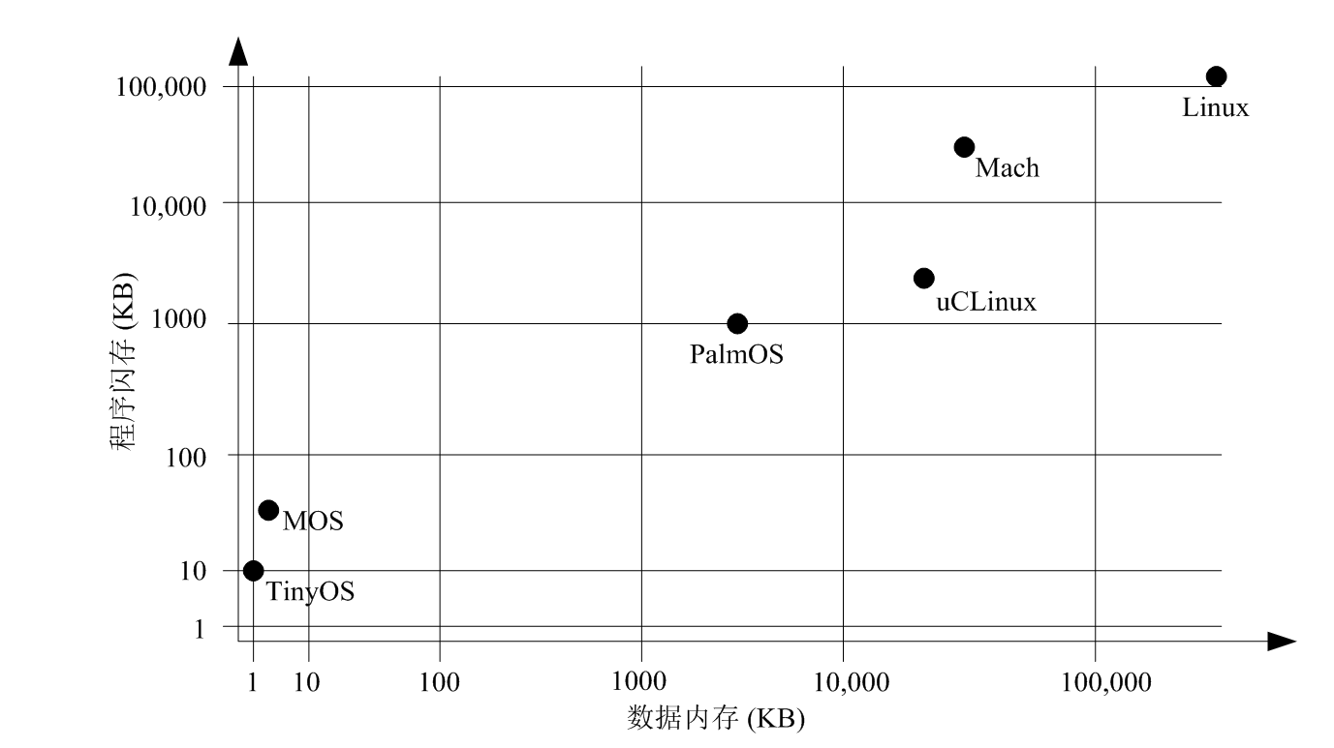
节点操作系统 VS 其他操作系统
节点操作系统是微型化的。
节点操作系统区别于传统操作系统的主要特点是：
硬件平台资源极其有限
Notes:
End：节点操作系统Tiny OS、Mos与其他操作系统的对比。
横轴表示OS占用的数据内存大小；
纵轴表示OS占用的程序内存的大小。
由此可以见，节点操作系统是及其微型化的。

Slide 35
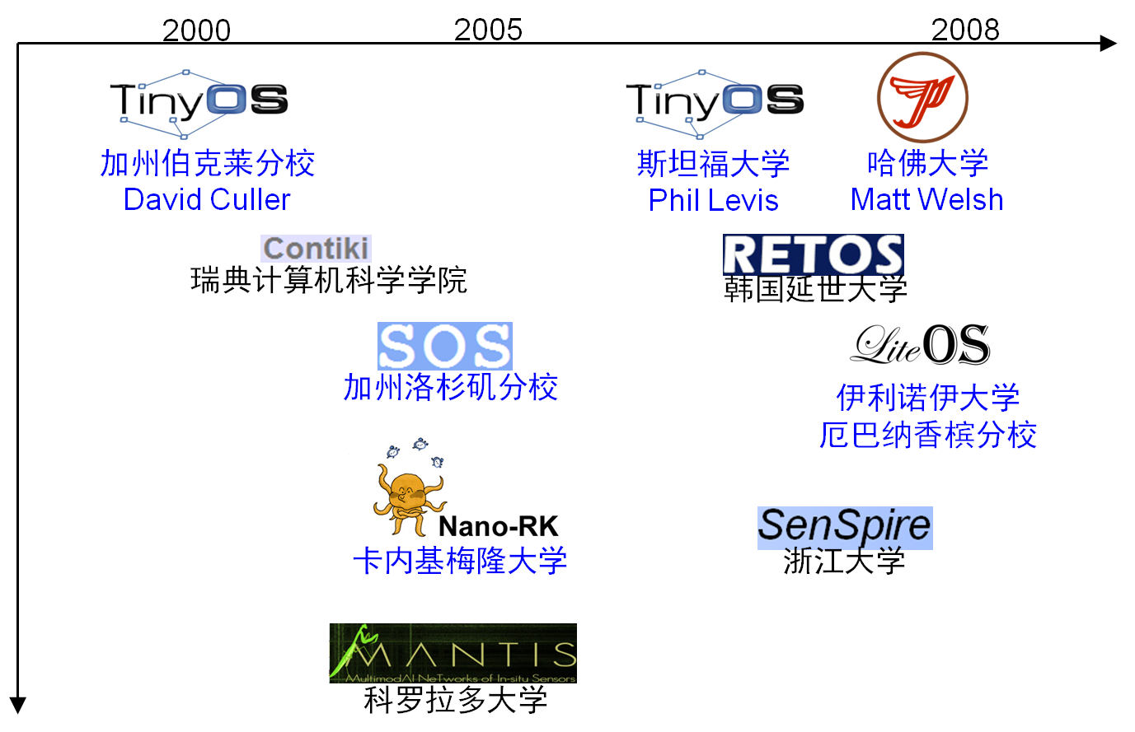
节点操作系统发展史
Notes:
End：
翻到书的 49 页；
最后一段开始，详细讲讲主流节点操作系统

Slide 36

TinyOS
TinyOS由加州伯克利分校开发,是目前无线传感网络研究领域使用最为广泛的OS (http://www.tinyos.net)
TinyOS开发语言：nesC
nesC语言是专门为资源极其受限、硬件平台多样化的传感节点设计的开发语言
使用nesC编写的应用程序是基于组件的
组件之间的交互必须通过使用接口
用nesC编写的应用程序一般有一个最顶层的配置文件

Slide 37
TinyOS代码举例
左侧代码中：
BlinkC就表示一个组件，它使用了三个接口：Timer，Leds，Boot。
在其实现部分，它可以调用这些接口提供的服务，如Timer.startPeriodic启动一个以250ms周期触发的时钟，而Leds.led0On使节点上第一个灯亮起。
在上面的代码中，注意的是，event关键字表示BlinkC组件处理的系统事件。
// BlinkC.nc
module BlinkC {
uses interface Timer<TMilli> as Timer;
uses interface Leds;
uses interface Boot;
} implementation
{
event void Boot.booted()
{
call Timer.startPeriodic( 250 );
}
event void Timer.fired()
{
call Leds.led0On();
}
}

Slide 38
TinyOS代码举例
// BlinkCApp.nc
configuration BlinkAppC {}
implementation {
components MainC, BlinkC, LedsC;
components new TimerMilliC() as TimerC;
BlinkC -> MainC.Boot;
BlinkC.Timer -> TimerC;
BlinkC.Leds -> LedsC;
}
左侧代码显示了一个典型的nesC配置文件。它必须指定当前程序使用了哪些组件。例如该程序使用了MainC，BlinkC，LedsC和TimerC组件。
BlinkC组件中使用的接口到底是由哪个组件提供的
BlinkC组件使用的Boot接口由MainC组件提供
BlinkC组件使用的Timer接口由TimerC组件提供
BlinkC组件使用的Leds接口由LedsC组件提供。

Slide 39
TinyOS（续）
TinyOS任务调度
TinyOS核心使用了事件驱动的单线程任务调度机制，这和传统OS的多线程调度机制截然不同
任何一个时刻，处理器只能执行一个任务。因此，如果当前正在执行一个任务，处理器必须等这个任务处理完毕，才能开始处理另一个任务
在单个TinyOS任务中不能有IO等阻塞的调用
Notes:
End：
比如，在单个任务中，如果要访问一个I/O资源，如读传感器，必须分两阶段完成，即首先调用一个I/O请求，并结束当前任务；
当系统完成I/0请求时，会通过事件出发通知应用程序。

Slide 40
TinyOS（续）
TinyOS关键服务
OS核心服务，包括读传感器数据、通信等；
数据收集协议，如CTP（Collection Tree Protocol）
数据分发协议，如Drip、Dip
时间同步协议，如FTSP（Flooding Time Synchronization Protocol）
网络重编程协议，如Deluge

Slide 41
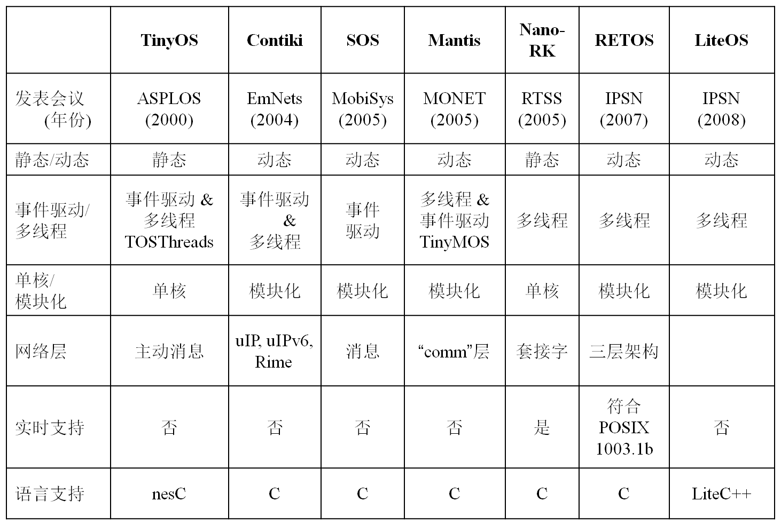
其他常用微型OS对比
Notes:
图中所示的，第二个节点操作系统 contiki是由瑞典计算机科学研究所开发的“面向物联网”的开源、高度可移植的的节点操作系统。

Slide 42
本章内容
3.1 发展历史
3.2 硬件平台
3.3 操作系统
3.4 组网技术
3.5 传感网发展前景

Slide 43
组网技术－选路指标
如果网络中的无线链路是完全可靠的、即收包率为100%，则使用最小跳数引起的总的传输开销是最小的（传输次数最少）。
但是实际的无线网中，无线链路是不可靠的。因此，较小的跳数并不意味着能以最少的传输次数能够把包传输到汇聚节点。

Slide 44
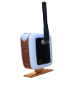

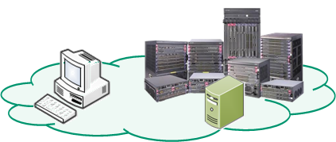
组网技术－选路指标
Notes:
项目要搭建一个碳排放碳汇监测的大规模无线传感网系统，在森林、湖泊、城市的工业区、生活区等区域部署大量的传感器节点，将二氧化碳浓度、温度、湿度、风力、风向等多维感知数据以多跳传输的方式传回基站，通过对数据的融合分析处理与统计，最终显示监测区域的碳排放与吸收情况。在我们的系统中，无线传感网可以有效的感知环境信息，是连接物理世界与数字世界的桥梁。

Slide 45
组网技术－选路指标
Notes:
项目要搭建一个碳排放碳汇监测的大规模无线传感网系统，在森林、湖泊、城市的工业区、生活区等区域部署大量的传感器节点，将二氧化碳浓度、温度、湿度、风力、风向等多维感知数据以多跳传输的方式传回基站，通过对数据的融合分析处理与统计，最终显示监测区域的碳排放与吸收情况。在我们的系统中，无线传感网可以有效的感知环境信息，是连接物理世界与数字世界的桥梁。

Slide 46
组网技术－选路指标
选路指标ETX：传输成功每个包需要的总传输次数（ETX, Expected Transmission Count)
收包率： d = 1/ ETX
Link ETX
Delivery Ratio
1
100%
2
50%
3
33%

Slide 47
组网技术－选路指标的计算
假设链路有ACKs和重传:
P(TX success) = P(Data success) × P(ACK success)
Link ETX = 1 / P(TX success) = 1 / [ P(Data success) × P(ACK success) ]
实际计算ETX:
P(Data success) ≈ measured fwd delivery ratio r_{fwd}
P(ACK success) ≈ measured rev delivery ratio r_{rev}
Link ETX ≈ 1 / (r_{fwd} × r_{rev})

Slide 48
组网技术－选路指标的计算（续）
一条路径的ETX为构成该条路径的所有链路的ETX之和，即在这条路径上传输成功一个数据包所需要的总的传输次数。
Route ETX
收包率
1
100%
2
50%
2
50%
3
33%
5
20%

Slide 49
组网技术－选路指标的计算（示例）
A
d_{AB}=0.1
B
各条路径ETX:
A→B：10
A→C→B：2.5
A→D→E→B：3.33
d_{AC}=0.8
d_{CB}=0.8
C
d_{AD}=0.9
d_{EB}=0.9
D
d_{DE}=0.9
E

Slide 50
数据收集协议（CTP）
Collection Tree Protocol
初始化阶段：网络中每个节点广播自己到汇聚节点的路径的ETX。
每个节点收到广播包之后，依据邻居节点广播的路径ETX，动态选择父节点，使得自己到汇聚节点的路径ETX尽量小。
经过不断更新，网络中的每个节点都能够选择到一条到汇聚节点ETX之和最小的路径。
数据收集协议

Slide 51
数据收集协议（CTP）
CTP在TinyOS中实现的考虑
链路质量：综合了来自多方面的信息。CTP不仅通过主动交换控制包来估计链路质量，而且通过被动侦听数据包来动态更新链路质量；
同时CTP协议不仅考虑了链路层信息，而且考虑了网络层队列是否溢出的信息，以此来避免拥塞的节点。
在控制包发送方面，使用了Trickle算法来自适应的控制发包的频率。
数据收集协议

Slide 52
数据收集协议（CTP）
Trickle Timer
在网络稳定的时候，Trickle算法二进制增长发包间隔，以减少发送包的数量。
在发生环路或其他异常情况时，Trickle算法缩短发包间隔至最小，使网络能及时恢复到正常状态。
优点：
网络不变化，发送包数量很少
网络一旦变化，迅速更新整个网络

Slide 53
数据分发协议
Drip
Drip为每一个数据项分配一个版本号，版本号越高的数据为越新的数据。网络中每个节点周期性的广播关于一个数据项的版本信息。
当一个Drip节点发现自己的数据需要更新时，则向邻居节点发送请求包。
Drip节点在收到请求包后即广播关于被请求数据项的包。
数据分发协议

Slide 54
数据分发协议
数据分发协议与洪泛协议的本质区别
洪泛协议是指节点收到数据包后，以广播方式转发收到的数据分组，若收到重复分组则进行丢弃处理。不保证传输的是最新的数据。
数据分发协议维护了每一个数据项的版本信息，保证该数据的最新版本能够可靠地扩散到整个网络。

Slide 55
组网技术－路由协议的新挑战
路由协议是数据传输的基础
研究方向
自组织、低功耗路由
基于链路和节点特点的路由
自适应的稳定路由
异构网络互联

Slide 56
本章内容
3.1 发展历史
3.2 硬件平台
3.3 操作系统
3.4 组网技术
3.5 传感网发展前景
Notes:
Start：
传感器的研究始于美国军方资助的项目，其最早用于军事检测。
下面分析几个典型的传感器应用

Slide 57
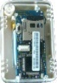
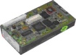
传感器发展史：缓慢提升的性能
计算机硬件的发展通常遵循摩尔定律：集成电路上可容纳的晶体管数量，约每隔18个月增加一倍，性能也将提升一倍。
无线传感器节点并没有像摩尔定律预测的速度发展！
硬件
能力
摩尔定律 预测的曲线
传感器节点发展曲线
2004
时间
Notes:
从芯片制造工艺来看，1965年推出了10um的处理器之后，相继出现了6um、1um 等等；
而目前intel22nm的处理器已经开始生产，15nm的处理器也设计完成，并且正在努力尝试8nm的处理器。
反观传感器的发展，1999年，Wec节点采用8位4Mhz的处理器，2002年Mica节点采用8位7.37Mhz的处理器；2004年Telos节点采用16位节点。由此可见，传感器技术发展十分缓慢。

Slide 58
制约传感器性能提升的因素？
功耗的制约：无线传感节点一般被部署在野外，不能通过有线供电。其硬件设计必须以节能为重要设计目标。
价格的制约：无线传感节点一般需要大量组网，以完成特定的功能。其硬件设计必须以廉价为重要设计目标。
体积的制约：无线传感节点一般需要容易携带，易于部署。其硬件设计必须以微型化为重要设计目标。

Slide 59
大规模长时间部署传感器的设计要求
低成本与微型化
低成本的节点才能被大规模部署，微型化的节点才能使部署更加容易
节点的软件设计也需要满足微型化的需求 。
例如TelosB节点的内存大小只有4KB，程序存储的空间只有10KB。因此，节点程序的设计必须节约计算资源，避免超出节点的硬件能力
Notes:
Start:
根据前面所提到的传感器应用特点， 在设计传感器的平台和软件程序时应考虑以下几个方面。

Slide 60
大规模长时间部署传感器的设计要求
低功耗
在硬件设计上采用低功耗芯片
例如TelosB节点使用的微处理器，在正常工作状态下功率为3mW，而一般的计算机的功率为200到300W
软件节能策略来实现节能
软件节能策略的核心就是尽量使节点在不需要工作的时候进入低功耗模式，仅在需要工作的时候进入正常状态
Notes:
Start:
由于环境条件的局限，传感器节点大多采用普通电池供电，只有一小部分采用太阳能等可持续能源。
而我们希望整个网络系统能工作一年或更长时间，这就需要在硬件和软件设计中考虑使用低功耗技术。
End：
除了单个节点需要进行节能外，整个网络也需要均衡不同节点之间的能量消耗，以保证系统的整体生命周期。

Slide 61
大规模长时间部署传感器的设计要求
灵活性与扩展性
传感器节点被用于各种不同的应用中，因此节点硬件和软件的设计必须具有灵活性和扩展性
节点的硬件设计需满足一定的标准接口，例如节点和传感板的接口统一有利于给节点安装上不同功能的传感器
软件的设计必须是可剪裁的，能够根据不同应用的需求，安装不同功能的软件模块

Slide 62
大规模长时间部署传感器的设计要求
鲁棒性（Robust，即健壮性）
鲁棒性是实现传感器网络长时间部署的重要保障
对于普通的计算机，一旦系统崩溃了，人们可以采用重启的方法恢复系统，而传感器节点则不行 ，就整个网络而言，可以适当增加冗余性，增加整体系统的鲁棒性
节点程序的设计必须满足鲁棒性的要求，以保证节点长时间正常工作
Notes:
例如，在硬件设计上可以在价格允许的前提下，采用多型传感器，即使一种传感器不起作用，还能使用其他传感器进行工作。

Slide 63
趋势
未来传感器的发展将会如何？
物联网又会给传感器带来怎样的发展契机？
我们认为，物联网将拓展传感网的应用模式，实现更透彻的感知，更深入的智能，实现物物相连。
因此，传感器节点的发展将会更加泛在和异构：
一方面：传感器将朝着低价格、微体积的方向发展，将应用到更多的场景中；
另一方面，传感器将变得更加可靠，管理也变得越来越方便，自我诊断和修复的能力将会获得极大提升

Slide 64
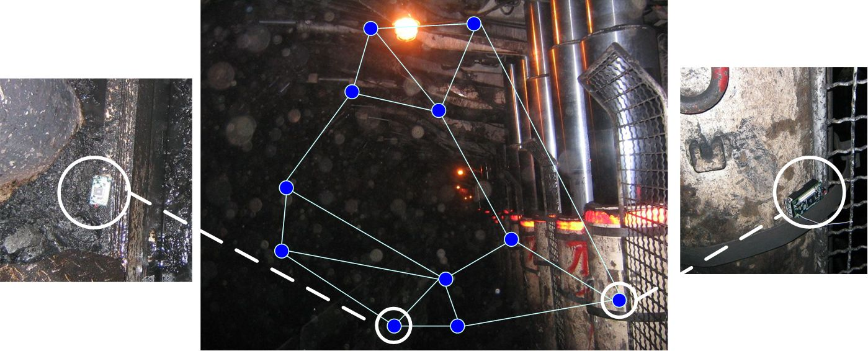
典型应用－煤矿监测系统
2004~2007年，香港科技大学的研究团队以煤矿安全生产和紧急救援为应用目标，提出无线传感器网络煤矿监控系统。
应用特点
事故预警
紧急救援与导航
客观的安全评估与建议
传感器网络本身具有鲁棒性
克服地下信号传播困难，采取多跳传输
网络自愈，克服煤矿事故对网络拓扑产生的影响
Reliable Routing
Multi-Sink Deployment
Geocasting
Energy Efficiency
Location Sensing
ID Assignment
Data Aggregation
Compression Event Detection
WSN Prototype

Slide 65
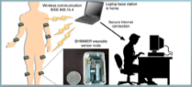
典型应用－医疗监控
传感器的另一个重要应用是医疗监控 ，哈佛大学研究组改进了传统传感器，使得其外形更小，适合穿戴在身上
应用特点
传感器的设计十分人性化
传感器具有高精度的感知能力，医用的数据需要较高的采样精度供医生分析诊断
传感器能连续长期地采集数据
传感器使用无线通信方式，其数据传输是机会性的

Slide 66
本章小结
内容回顾
本章介绍了传感器的基本概念和典型应用，并讨论了传感器的设计需求和软硬件平台，以TinyOS为例简单介绍了节点操作系统，以CTP为例介绍了传感网组网技术。
重点掌握
现代传感器的基本组成以及各部分的软硬件平台特点和需求。
掌握制约传感器性能提升的瓶颈以及相应的设计需求（低成本与微型化，低功耗，灵活性与扩展性，鲁棒性）
了解节点操作系统的主要特点以及TinyOS/nesC编程的基本框架

